Slide 1
CHỦ ĐỀ 14
ÔN TẬP CUỐI NĂM
BÀI 69
ÔN TẬP PHÉP CỘNG, PHÉP TRỪ
TRONG PHẠM VI 100

Slide 2
YÊU CẦU CẦN ĐẠT:
- HS thực hiện được phép cộng, phép trừ các số trong phạm vi 100.
- Ôn tập cách tính toán trong trường hợp có hai dấu phép tính cộng, trừ (theo thứ tự từ trái sang phải).
- Ôn lại cách cộng, trừ nhẩm (có số tròn chục) trong phạm vi 100.
- Ôn cách so sánh đựợc các số trong phạm vi 100.
- Ôn tập giải đựợc bài toán có nội dung thực tiễn liên quan đến phép công, phép trừ trong phạm vi 100
- Thực hiện được tính toán trong trường hợp có hai dấu phép tính cộng, trừ (theo thứ tự từ trái sang phải).
- Thực hiện đựợc cộng, trừ nhẩm (có số tròn chục) trong phạm vi 100.
- So sánh đựợc các số trong phạm vi 100.
- Giải đựợc bài toán có nội dung thực tiễn liên quan đến phép công, phép trừ trong
- Qua thực hành, luyện tập phát triển năng lực, tư duy và lập luận toán học.
- Phát triển năng lực giao tiếp và hợp tác.
- Yêu thích môn học, có niềm hứng thú, say mê các con số để lập biểu đồ tranh.
- Rèn Học sinh hình thành được chăm chỉ, trách nhiệm.

Slide 4

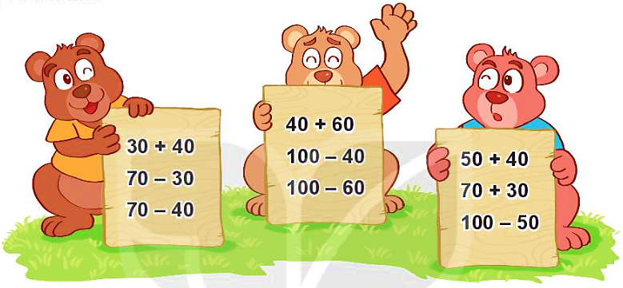

1
Tính nhẩm
=100
= 70
= 90
= 60
= 40
= 40
=100
= 30
=50

Slide 5
2
Đặt tính rồi tính.
57 + 28
24 + 67
49 + 39
a)
57
28
24
67
49
39
+
+
+
85
91
88
83 – 19
42 – 38
90 – 76
b)
83
19
42
38
90
76
–
–
–
64
4
14

Slide 6
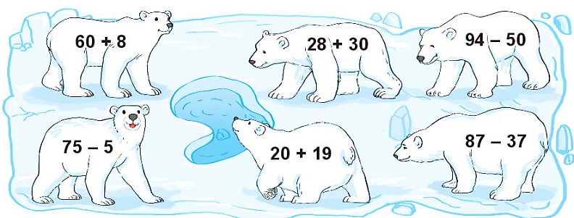
Trong các phép tính dưới đây, những phép tính nào có kết quả bé hơn 45, những phép tính nào có kết quả lớn hơn 63?
3
68
58
44
50
70
39

Slide 7

Quãng đường Hà Nội – Nam Định dài 90 km. Quãng đường Hà Nội – Hòa Bình dài 76 km. Hỏi quãng đường Hà Nội – Nam Định dài hơn quãng đường Hà Nội – Hòa Bình bao nhiêu ki-lô-mét?
4
Bài giải
Quãng đường Hà Nội – Nam Định dài hơn quãng đường Hà Nội – Hòa Bình số ki-lô-mét là:
90 – 76 = 14 (km)
Đáp số: 14 km

Slide 8


5
Số
?
?
– 28
46
+ 9
?
55
27

